Slide 1
NOVITA’ PER I MEDICI CERTIFICATORI
Addendum del Vademecum INPS per i Medici Certificatori
per le Persone Anziane ultra70enni
guida all'art. 4, comma 4-quater, del D.L. 19/2026 convertito nella L. 50/2026
Messaggio INPS numero 1750 del 27/05/2026

Slide 2
Nelle province in sperimentazione della Riforma della Disabilità (D.Lgs n. 62/2024),ovverosia Bologna, Forlì-Cesena, Ravenna, Rimini e Piacenza, in attesa dell’entrata in vigore della riforma sulle politiche in favore delle persone anziane (D.Lgs. n. 29/2024), per gli anziani ultra70enni affetti da una patologia cronica e ingravescente (articolo 27, comma 2, del D.Lgs. 29/2024) si applicano temporaneamente le norme sull’accertamento della disabilità previgenti alla riforma del D.Lgs. 62/2024.

Slide 3
In pratica, nel redigere il certificato medico introduttivo per una persona Ultra70enne con residenza o domicilio in una delle province in sperimentazione ai sensi del D.Lgs. 62/2024 il Medico Certificatore dovrà rispondere a 2 domande (art. 27 comma 2 del D.Lgs. 29/2024):
è persona affetta da almeno una patologia cronica;
è persona che si trova in condizioni cliniche caratterizzate, anche in funzione dell'età anagrafica, dalla progressiva riduzione delle normali funzioni fisiologiche, suscettibili di aggravarsi con l'invecchiamento e di determinare il rischio di perdita dell'autonomia nelle attività fondamentali della vita quotidiana, anche tenendo conto delle specifiche condizioni sociali, ambientali e familiari.

Slide 4
INDIRIZZAMENTO DEL MEDICO CERTIFICATORE
-SE IL MEDICO CERTIFICATORE RITIENE CHE SUSSISTANO ENTRAMBE LE CONDIZIONI a) e b): viene indirizzato dalla procedura al vecchio certificato medico introduttivo→ come succedeva prima, fino al 28/02/2026. Dovrà essere consegnata una copia cartacea del certificato medico introduttivo al paziente, che dovrà recarsi presso un Patronato per inoltrare la domanda AL PIU’ PRESTO.
ATTENZIONE: nel vecchio certificato medico introduttivo il Medico Certificatore deve fare attenzione a selezionare le richieste: invalidità / cecità / sordità / legge 104 che devono essere riproposte poi nella domanda amministrativa (entro 90 giorni).

Slide 5
INDIRIZZAMENTO DEL MEDICO CERTIFICATORE
-IN PRESENZA DI UNA SOLA DELLE DUE CONDIZIONI a) e b) O DI NESSUNA DELLE DUE: la piattaforma INPS indirizzerà verso il nuovo certificato medico introduttivo → accertamento effettuato secondo le modalità della nuova valutazione di base dalle Commissioni INPS U.V.B. ex D.Lgs. 62/2024.

Slide 6
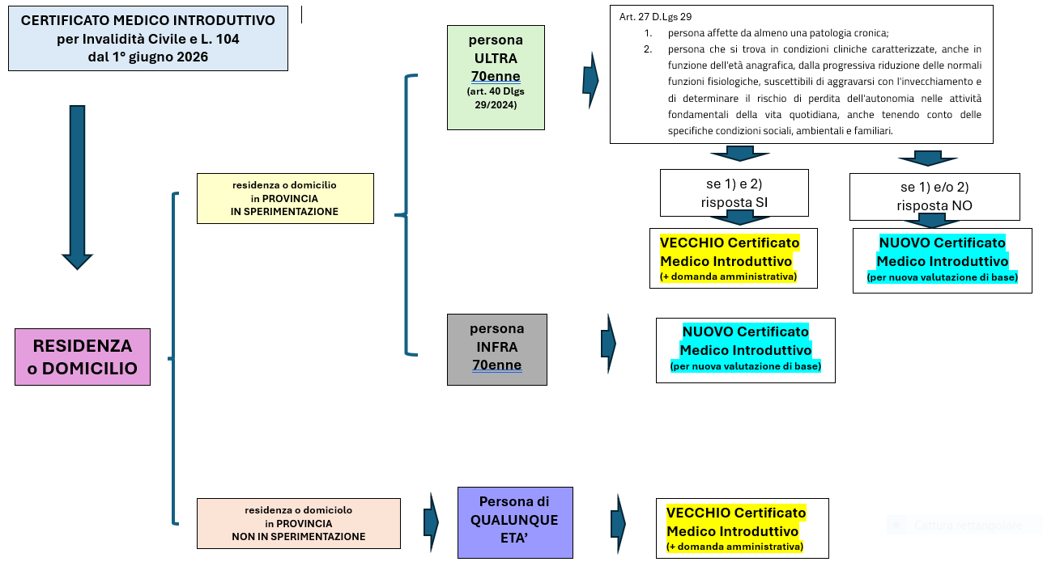

Slide 7
ATTENZIONE!!!
Il vecchio certificato medico introduttivo VA STAMPATO e consegnato al paziente, che dovrà recarsi al Patronato per inoltrare la domanda.
Sul vecchio certificato occorre SEMPRE specificare tutte le prestazioni che si vogliono richiedere (invalidità / cecità / sordità / legge 104)!

